Slide 1
Динамические структуры данных (часть 2)
Лекция 9

Slide 2
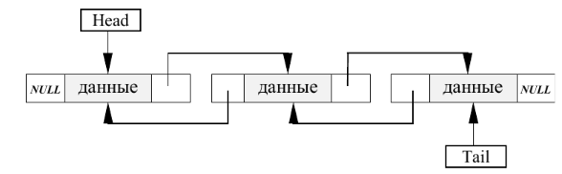
3 Двусвязный список
Представление узла списка
struct Node
{
int Data;
Node *Next, *Prev;
};
…
Node *Head, *Tail;
class Node
{
int Data;
Node *Next, *Prev;
public:
…
};

Slide 3
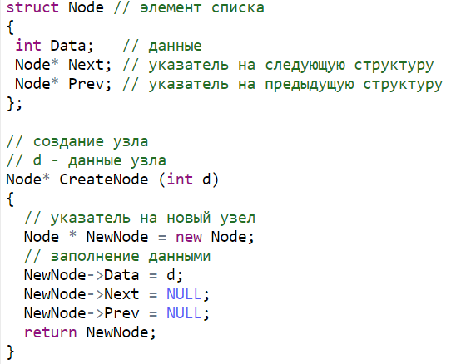
Создание узла
Проход по списку
Проход по двусвязному списку может выполняться в двух направлениях - от головы к хвосту (как для односвязного) или от хвоста к голове.

Slide 4
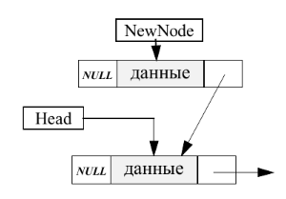
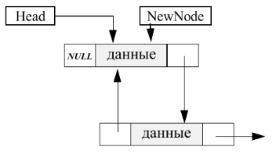
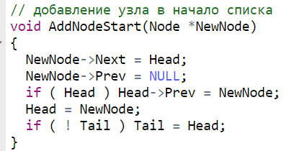
Добавление узла в начало списка
1) установить ссылку Next добавляемого узла NewNode на голову существующего списка и его ссылку Prev в NULL;
2) установить ссылку Prev бывшего первого узла (если он существовал) на NewNode;
3) установить голову списка на новый узел;
4) если в списке не было ни одного элемента, хвост списка также устанавливается на новый узел.

Slide 5
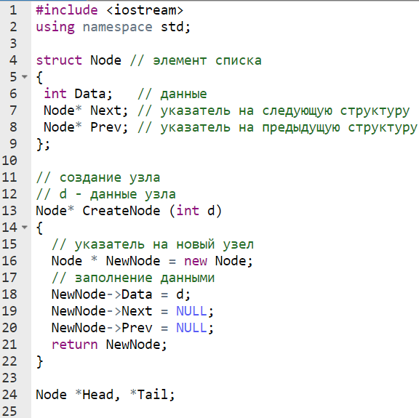
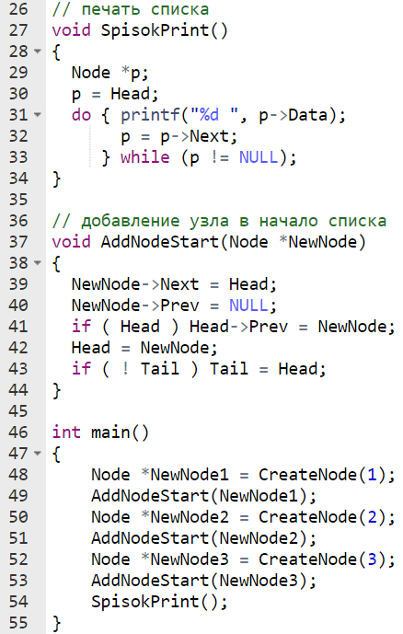

Добавление узла в конец списка?
Добавление узла после заданного?

Slide 6
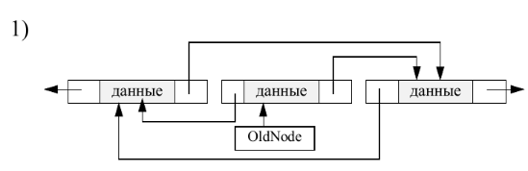
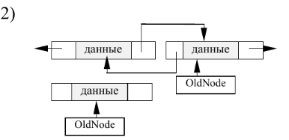
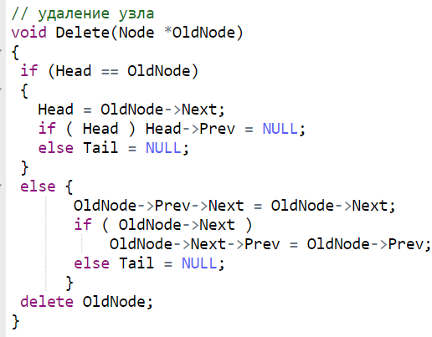
Удаление узла

Slide 7
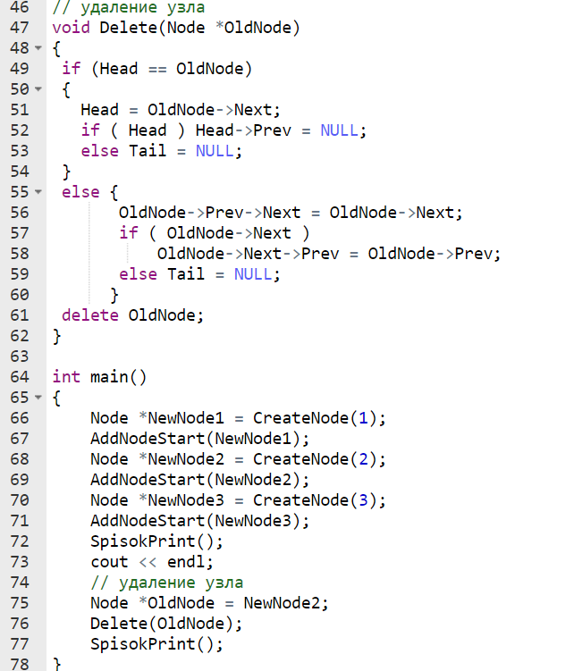


Slide 8
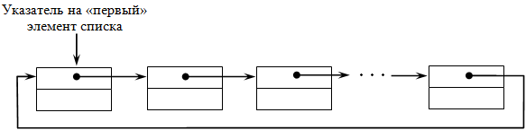
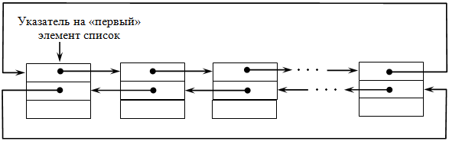
4 Циклические списки
Циклический однонаправленный список
Циклический двунаправленный список

Slide 9
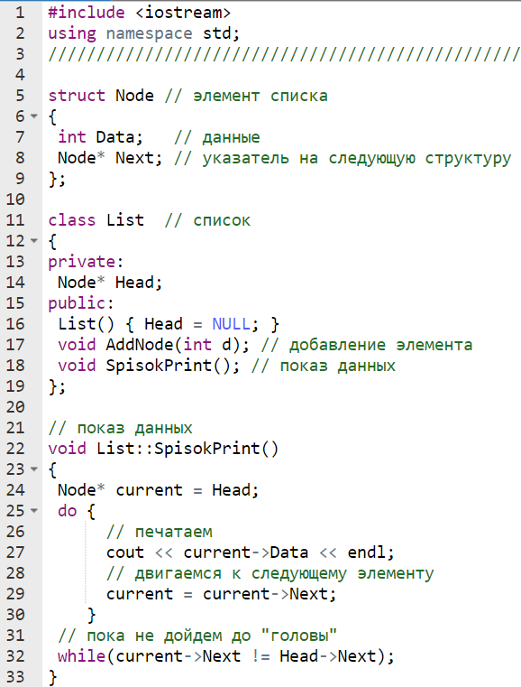
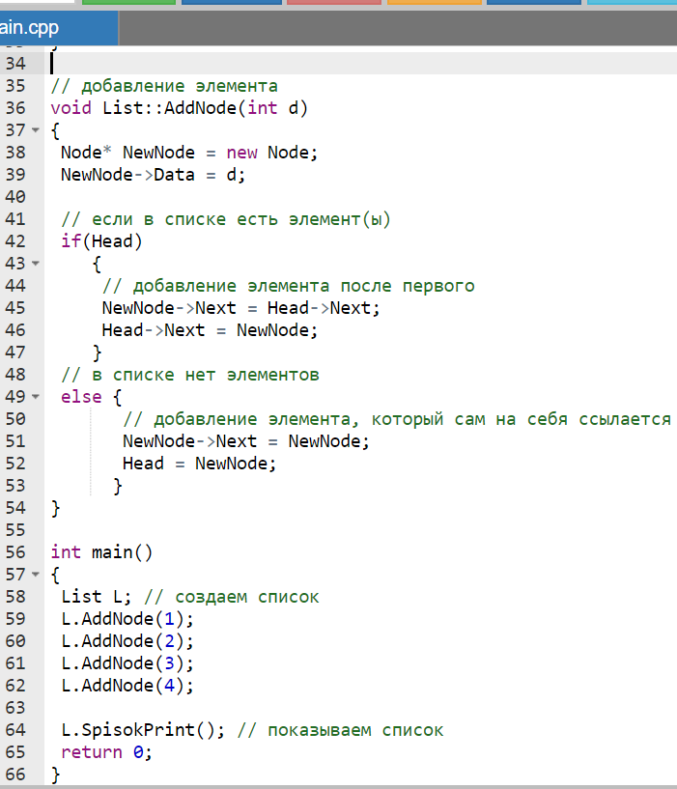

Пример работы с циклическим однонаправленным списком

Slide 10
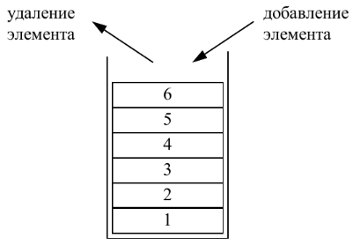
5 Понятия стека, очереди, дека и дерева
Стек - это упорядоченный набор элементов, в котором добавление новых и удаление существующих элементов допустимо только с одного конца, который называется вершиной стека.

Slide 11
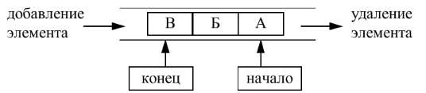
Очередь - это упорядоченный набор элементов, в котором добавление новых элементов допустимо с одного конца (он называется начало очереди), а удаление существующих
элементов - только с другого конца, который называется концом очереди.
Дек - это упорядоченный набор элементов, в котором добавление новых и удаление существующих элементов допустимо с любого конца.

Slide 12
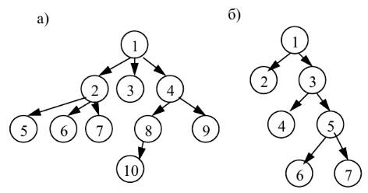
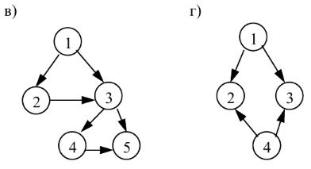
Дерево - это совокупность узлов (вершин) и соединяющих их направленных ребер (дуг), причем в каждый узел (за исключением одного - корня) ведет ровно одна дуга.

Slide 13
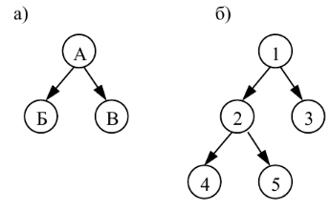
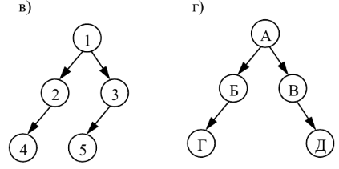
Двоичным деревом называется дерево, каждый узел которого имеет не более двух сыновей.

